Slide 1
Промене при загревању и хлађење воде
април 2020.године

Slide 2
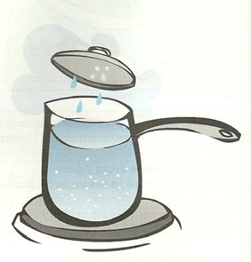
На решоу је посуда са хладном водом без поклопца и иста таква посуда са хладном водом и поклопцем.
Када укључите решо, шта се дешава након неког времена?
Када подигнете поклопац, шта примећујете на њему?
Вода почиње да се загрева.
Ситне капљице воде које се стварају због испаравања.
Тај процес се назива КОНДЕНЗАЦИЈА.
Стање воде где се водена пара претвара у капљице
( течност)

Slide 3
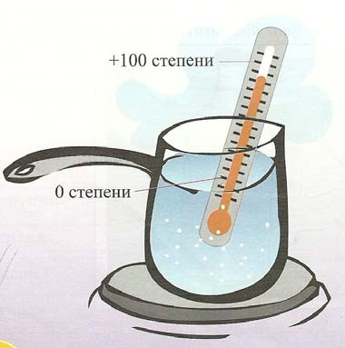
Убаците термометре у обе посуде!
Шта се дешава са водом, а шта показује термометар?
Која вода ће пре прокључати, она са поклопцем или без њега и зашто?
Она са поклопцем јер је пре достигла ту температуру.
Шта закључујете?
Закључак :Вода кључа на 100 степени .
Лед се топи на 0 степени.
Стварају се мехурићи и вода почиње да кључа. Температура
на термометру расте.

Slide 4
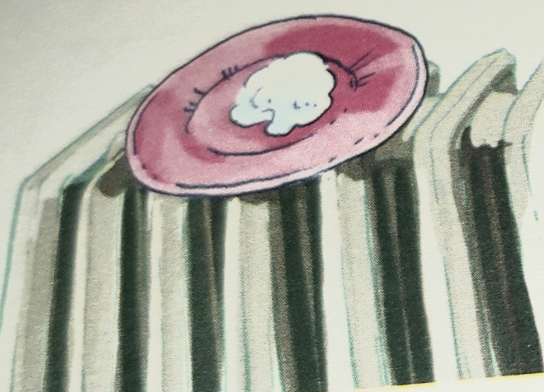
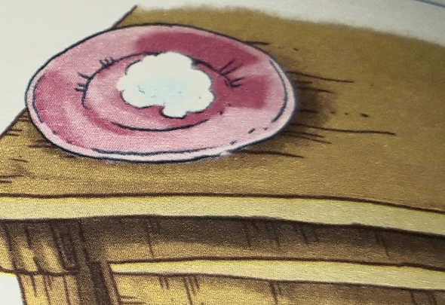
Да ли температура утиче на испаравање течности?
Ако поквасимо комадиће вате и ставимо их један на топао радијатор,а други на сто,који ће се пре осушити?
Температура утиче на брзину испаравања течности.

Slide 5
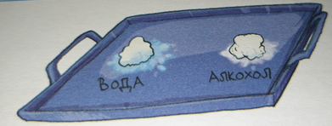
Да ли све течности испаравају истом брзином ?
Покваси један комад вате водом, а други потопи у алкохол. Посматрај који ће се пре осушити?
Вода и друге течности испаравају различитом брзином.

Slide 6
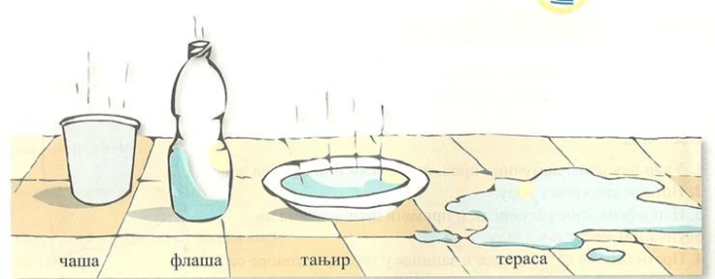
Проучите слику и покушајте да процените да ли ће пре почети да испарава вода у широј, или у ужој посуди?
Испаравање је брже у широј посуди.
На брзину испаравања течности утиче и величина слободне површине течности.(зато је течност из тањира испарила пре него течност из чаше).

Slide 7
Хлађење утиче на промену стања течности.
Хлађењем течности се замрзавају и прелазе у чврсто стање.
Што је нижа температура,брзина хлађења је већа.
Направи експеримент, тако што ћеш у посуду за лед сипати : воду,уље и сирће.Стави посуду за лед у замрзивач сат времена.Шта се догодило?

Slide 8
Запис у свесци
- Промене при загревању и хлађење воде
-Течности мењају своје агрегатно стање при загревању или хлађењу.
-Са повећањем температуре течности брже испаравају, а неке испаравају и без загревања.
-На брзину испаравања утиче и слободна површина течности.
-Приликом хлађења течности прелазе у чврсто стање.
-Брзина хлађења свих течности је различита.

